Slide 1
Plant Structure (Morphology & Anatomy)

Slide 2
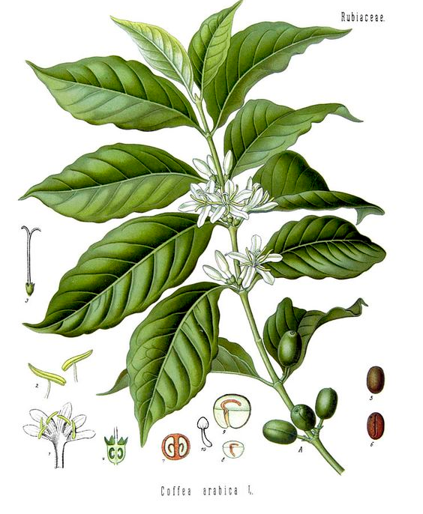
PLANT MORPHOLOGY
Study of external structure of a plant

Slide 3
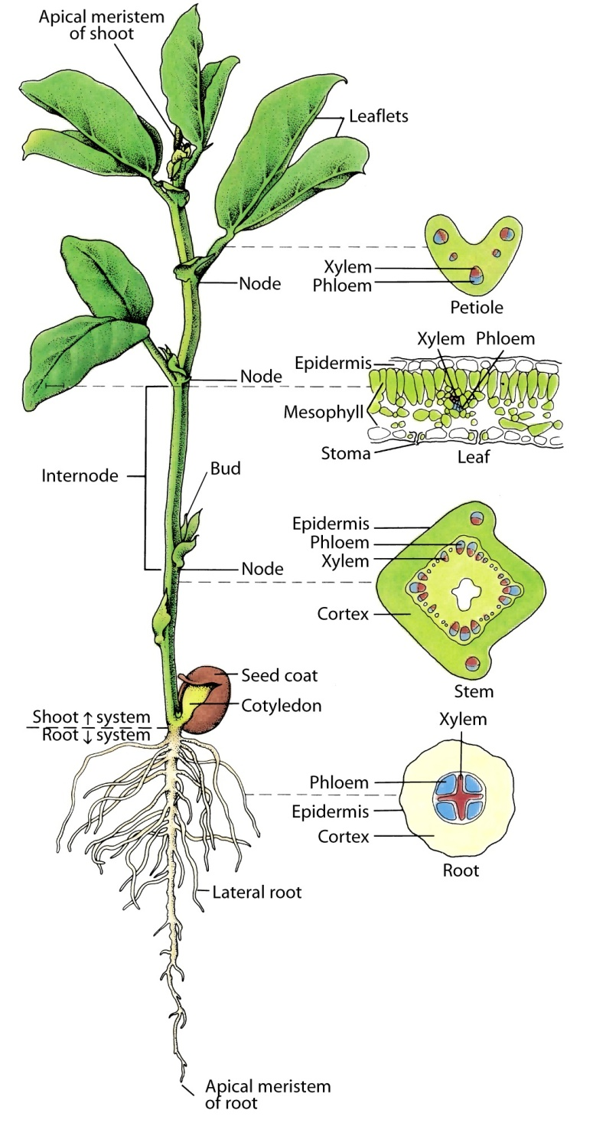
Plant Morphology
Shoot system
Stem
Supports and places leaves
Transports H₂O and nutrients
Leaves
Photosynthesis
Reproductive structures - Flowers
Root system
Anchors the plant
Absorbs water and minerals
Storage (CHO) & synthesis of some hormones
Propagation

Slide 4
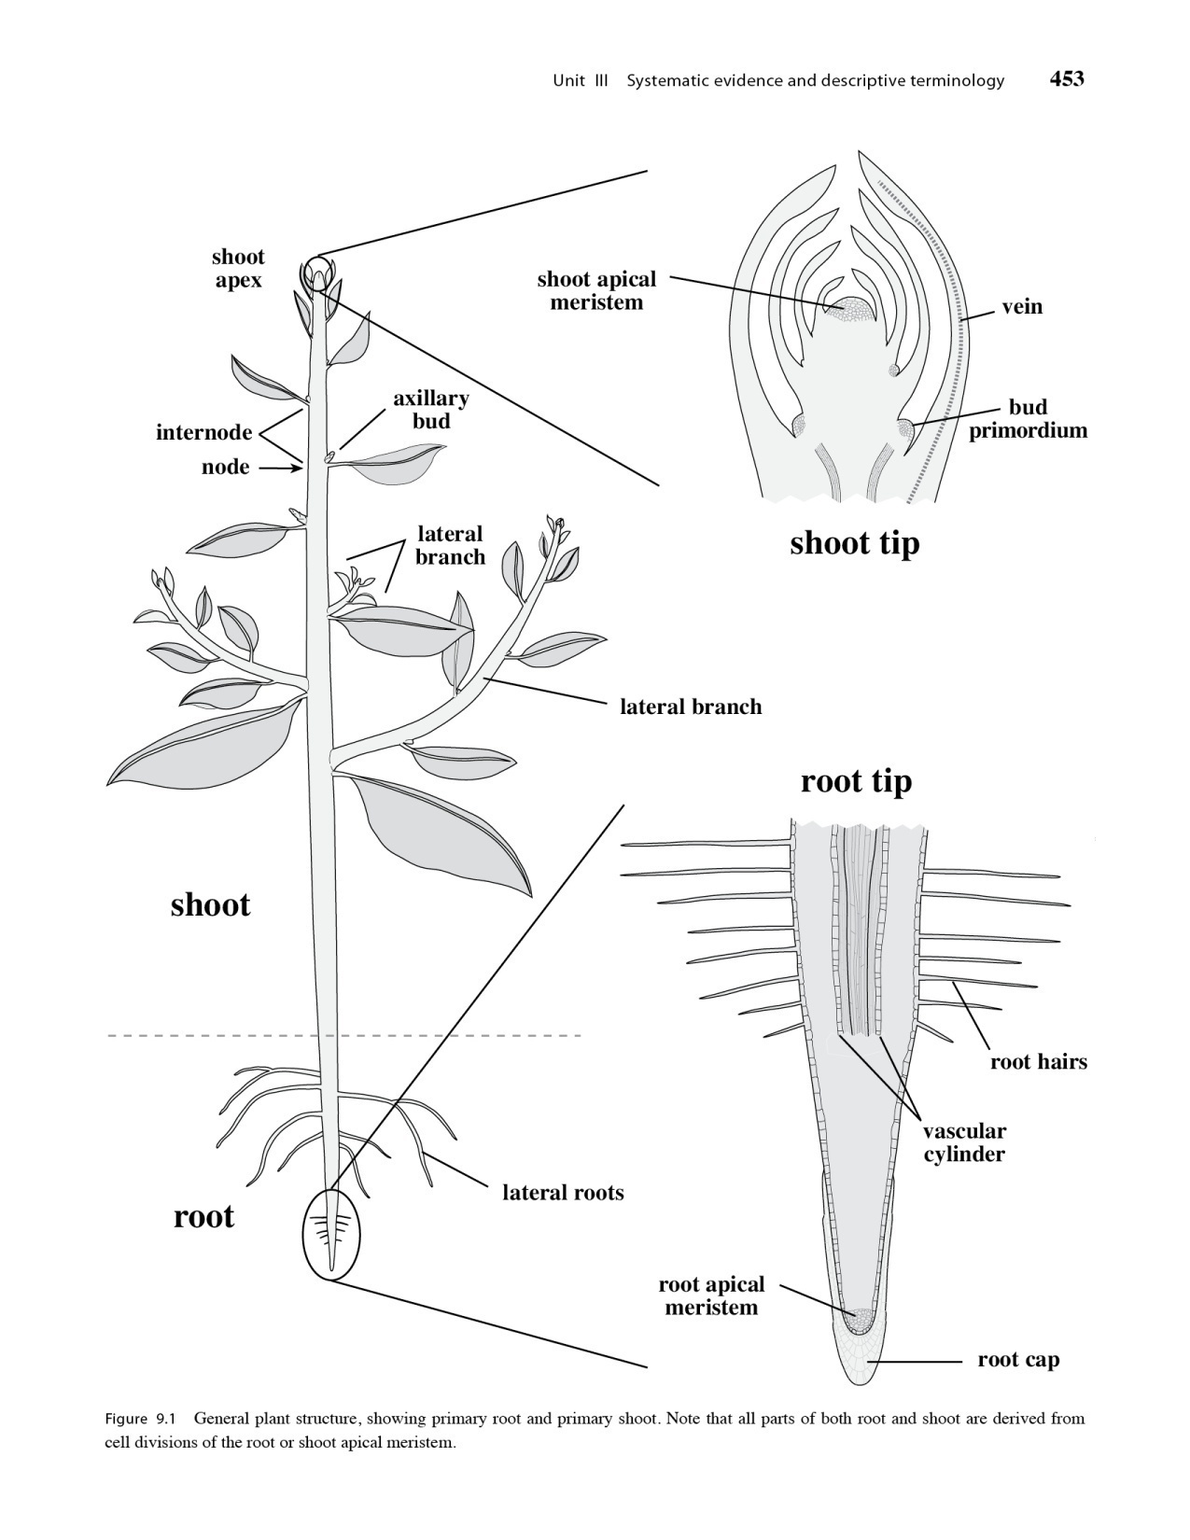
Root & Shoot Tips

Slide 5
Dicots and Monocots plants
Flowering plants possess three kinds of vegetative (non-reproductive) organs:
Roots, Stems, and Leaves
The flower is the reproductive organ of the Angiosperms.
النباتات الزهرة لها ثلاثة أنواع من الأعضاء الخضرية (غير التكاثرية) : الجذور والسيقان، والأوراق. الزهرة وهي العضو التكاثري لكاسيات البذور.
Shoots system consist of Stems and leaves.
Functions of Shoots system: Photosynthesis, Support, Reproduction, Storage and Transport
Functions of Roots system: Anchorage, absorption of water and Minerals, provides nutrients for the shoot, storage for food

Slide 6
gymnosperms عاريلت البذور
Angiosperms كاسيات البذور
ذرة صنوبر (عاريات البذور) بذرة مجنحة
بذرة فول (ذات فلقتين)
بذرة ذرة (ذات فلقتة واحدة)
سويداء البذرة
الجنين
غلاف البذرة
جناح
اوراق الجنين الريشة
الفلقات
الجنين
جذر الجنين الجذير
الفلقات
A seed is a sporophyte embryo with its own food supply in a protective coat البذرة هي جنين بوغي مزود بمواد غذائية مدخرة في أغلفة واقية تسمى القصرة
Seed plants (gymnosperms and angiosperms) retain their spores

Slide 7
Plant Seedling
Monocotyledons (Monocots)- have a single seed leaf
- Dicotyledons (Dicots)- have double seed leaves

Slide 8
Seed Germination
Corn Grain

Slide 9
Roots
Function - absorption, anchorage
Structure – root cap, root hairs, endodermis
Adventitious roots - A root growing from a location other than the underground rootsas from a stem or leaf
Lateral roots - arise from another root (1˚, 2˚, etc.)

Slide 10
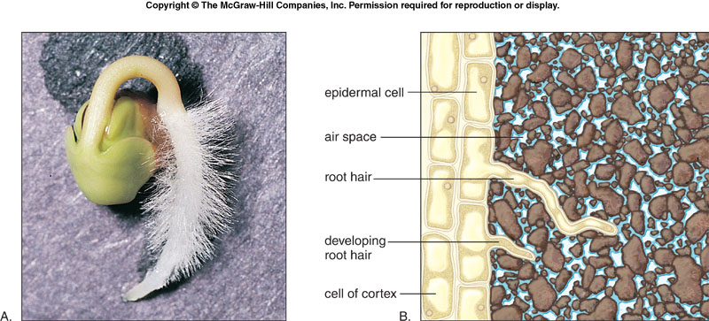
Roots: Specialized for H2O and Nutrient Absorption
Copyright © McGraw-Hill Companies Permission
Required for Reproduction or Display
Copyright © McGraw-Hill Companies Permission
Required for Reproduction or Display

Slide 11
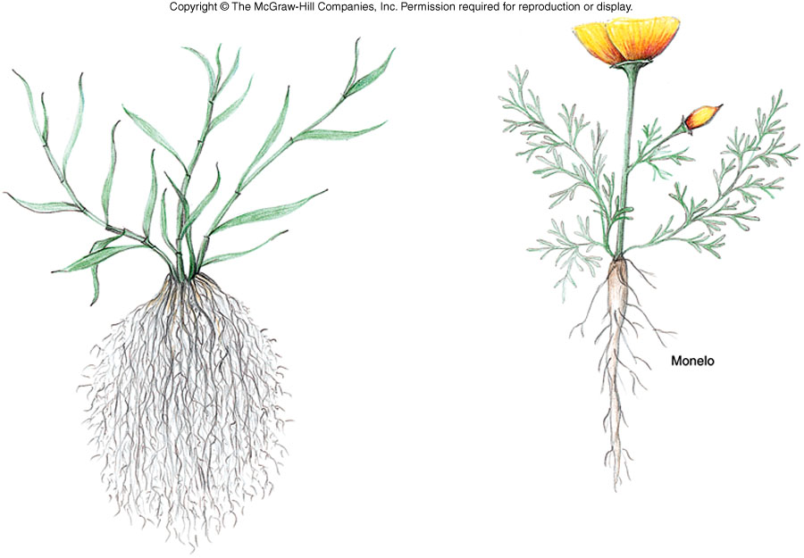
Root Types: Adventitious & Tap Root System
أنواع الجذر: الجذور العرضية والجذور الوتدية
Copyright © McGraw-Hill Companies Permission
Required for Reproduction or Display
Fibrous root
Taproot
Copyright © McGraw-Hill Companies tapPermissi

Slide 12
Fibrous Root System
Develops when the secondary roots become the main roots.
Shallow roots but spread over a broad area.
Helps prevent erosion.
جذور ليفية (جذر ليفي)
ينشأ أو يتطور حيث تصبح الجذور الثانوية جذور رئيسية.
جذور ضحلة لكن تنتشر على مساحة واسعة.
تساعد على منع تآكل التربة (التعرية).

Slide 13
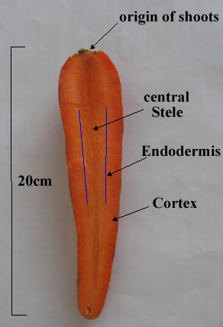
Taproot System
Develops from the primary root.
Reaches deep into the ground
Helps the plant during periods of drought.
جذر وتدي
ينشا من الجذر الرئيسي.
يصل إلى أعماق الأرض
يساعد النبات خلال فترات الجفاف.

Slide 14
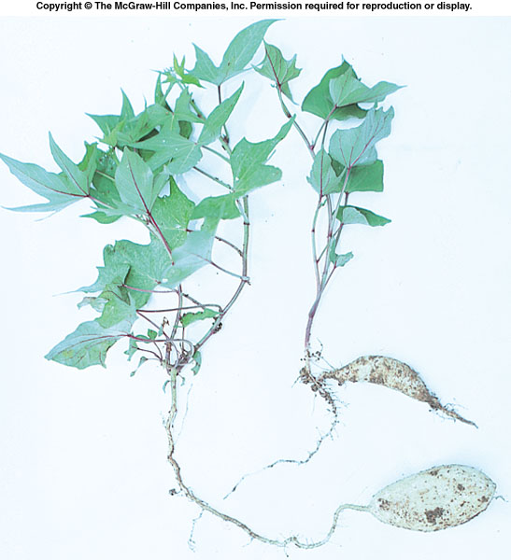
Root Modifications:
Storage Roots
جذور تخزينية
Storage roots
Raphanus sativus, Radish
Storage roots, Sweet potato

Slide 15
Carrot: Tap Root modification
Function: Storage of water.
Carrot plants are often associated with very sandy soils.
The root modification allows the storage of water in the cortex and central stele.
The mass of the root stabilizes the plant in the loose sandy soils.
وظيفة: تخزين المياه.
غالبا ما ينمو في التربة الرملية.
جذر وتدي مألوف لمن يتغذون على الخضروات.
التحورالجذري يسمح لتخزين المياه في القشرة والأسطوان الوعائية المركزية.
كتلة الجذر يثبت النبات في التربة الرملية المفككة.

Slide 16
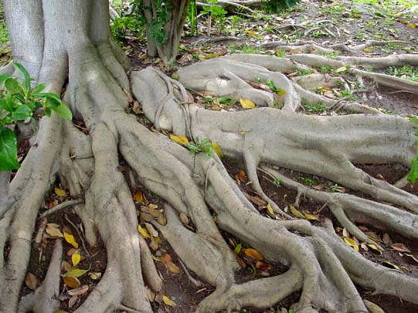
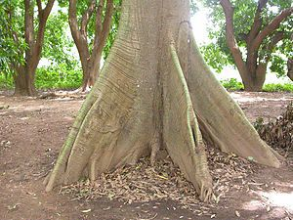
buttress roots جذور مساعدة
buttress roots, rusty-leaved fig
جذور مساعدة

Slide 17
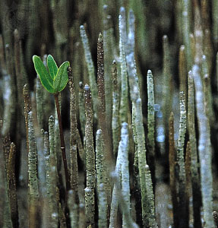
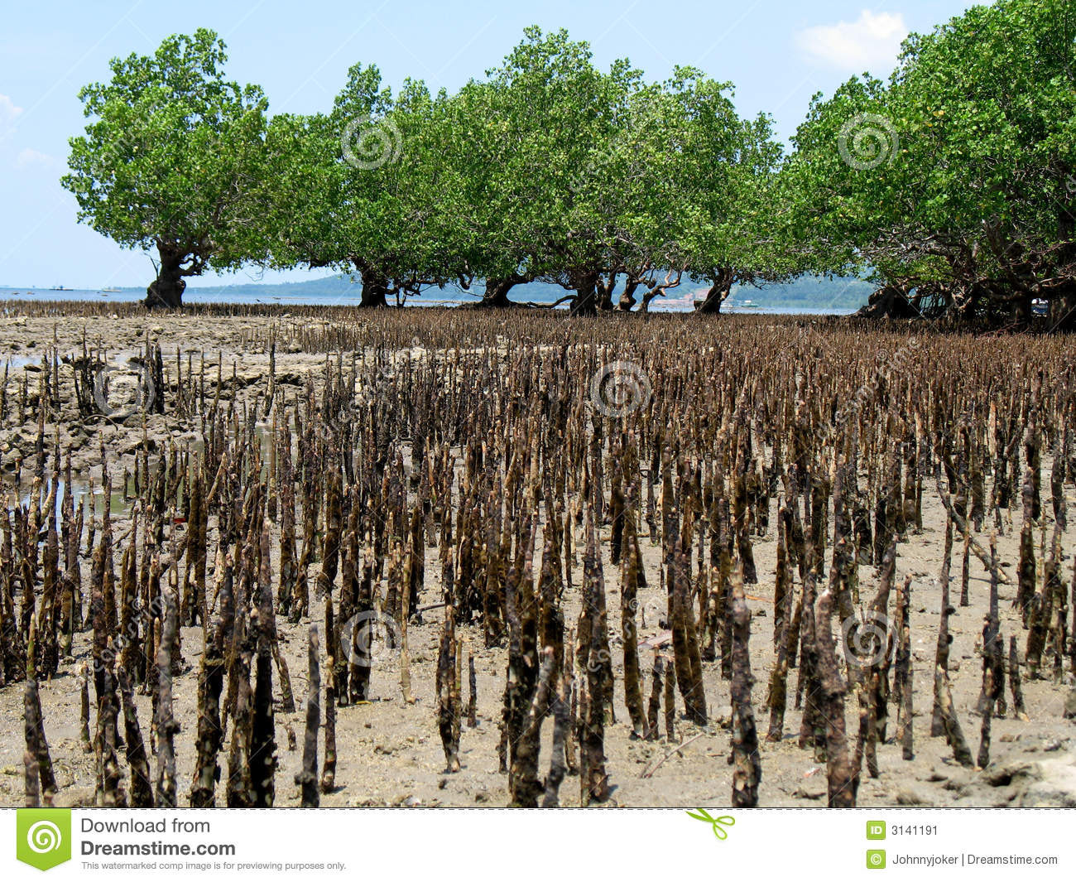
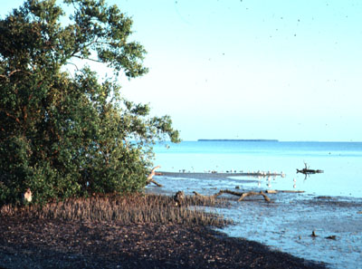
Respiratory roots جذور تنفسية
Pneumatophores (respiratory roots)
Avicennia marina, black mangrove

Slide 18
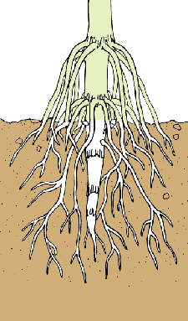
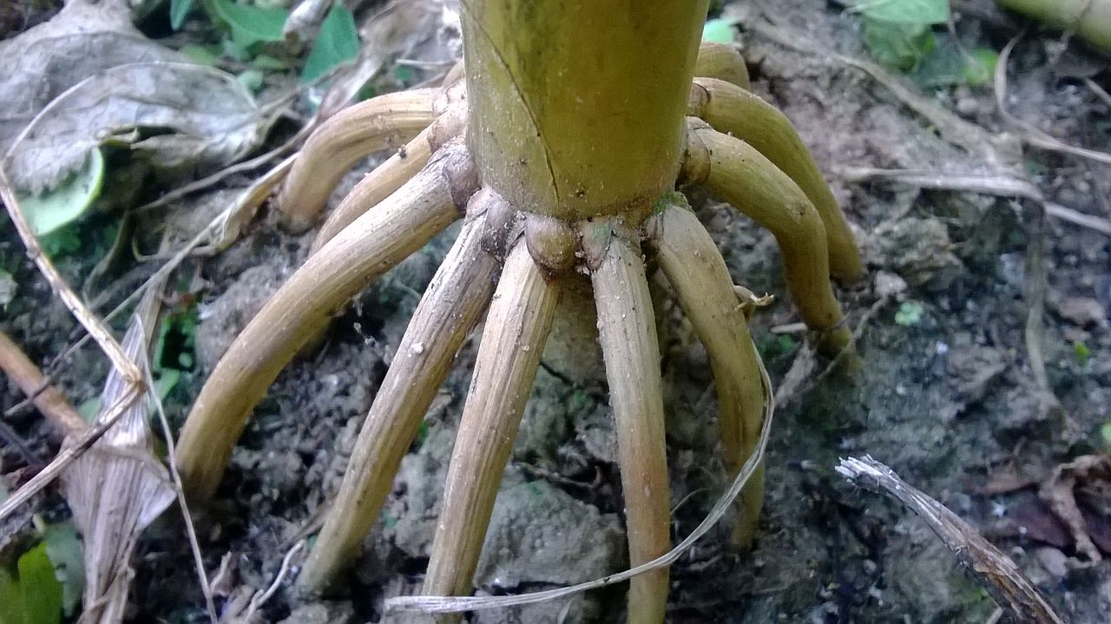
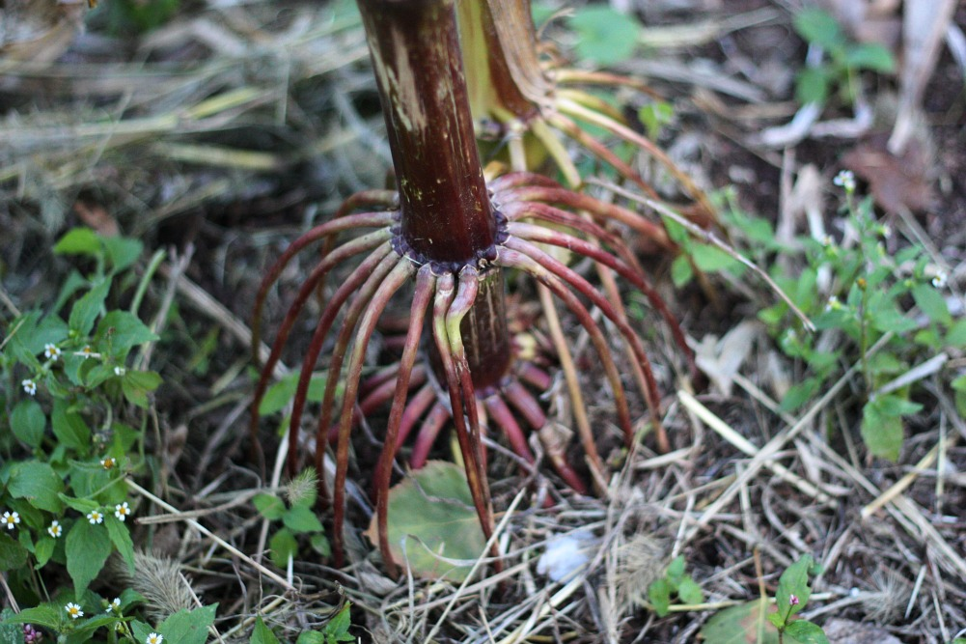
Prop rootsجذور دعامية
Prop roots (also adventitious)

Slide 19
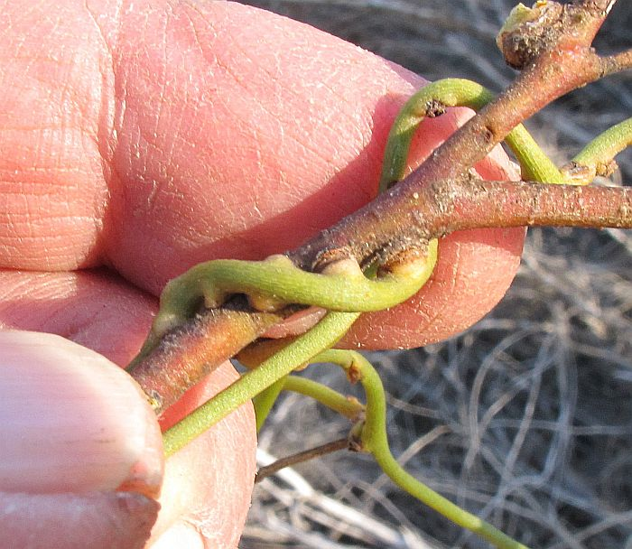
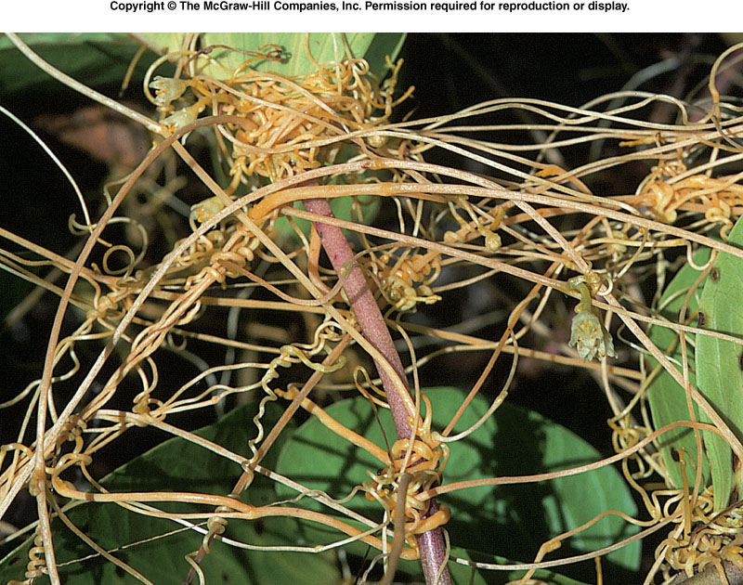
Haustoria – parasitic roots جذورطفيلية - ممصية
Copyright © McGraw-Hill Companies Permission
Required for Reproduction or Display
Copyright © McGraw-Hill Companies Permission
Required for Reproduction or Display

